Slide 1
WEB TABANLI PROGRAMLAMA E-TİCARET
Dilay GÜLBAĞÇE
1181602085

Slide 2
Kullanılan kütüphaneler ve teknolojİler
Tasarım kütüphanesi olarak bootstrap,
State’lere erişim için react-redux,
Navigate işlemleri için react-router-dom kullanılmıştır.
Mail gönderimi için de SmtpJS.com kullanılmıştır.

Slide 3
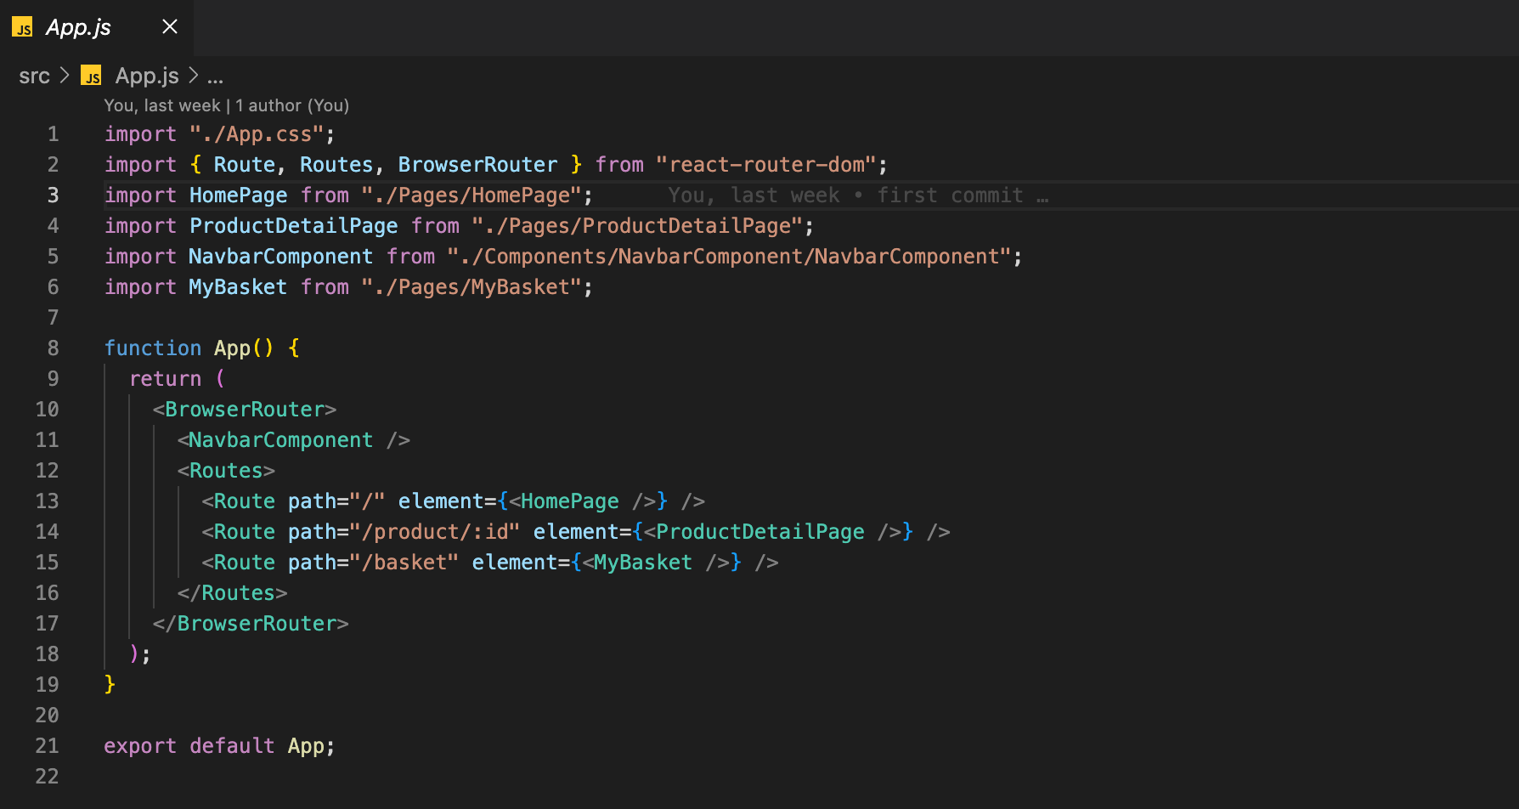
App.js
Bu sınıfta web sitesinde bulunan ekranlar arası geçişler için path tanımlamaları bulunur. Page oluşturmak için Route kullanılmıştır.

Slide 4
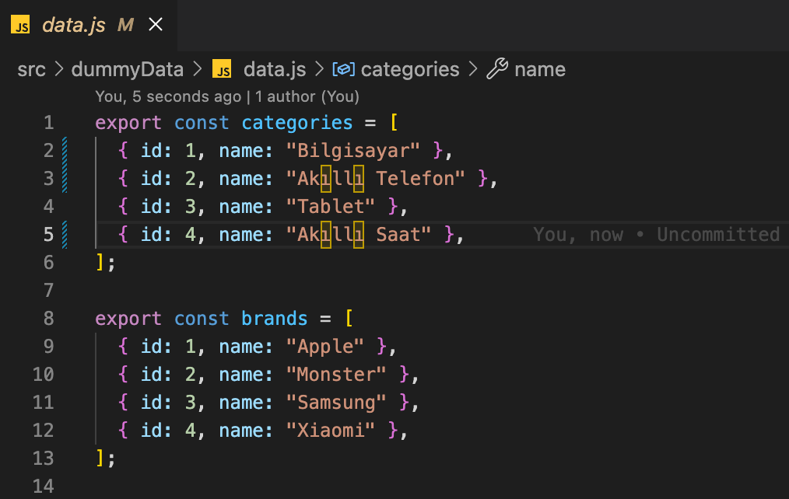
data.js
Bu sınıfta öncelikle kategori ve markalar dizi içerisinde tanımlanmıştır. Bu kategori ve markalar ürün bilgileri içerisinde kullanılacaktır.

Slide 5
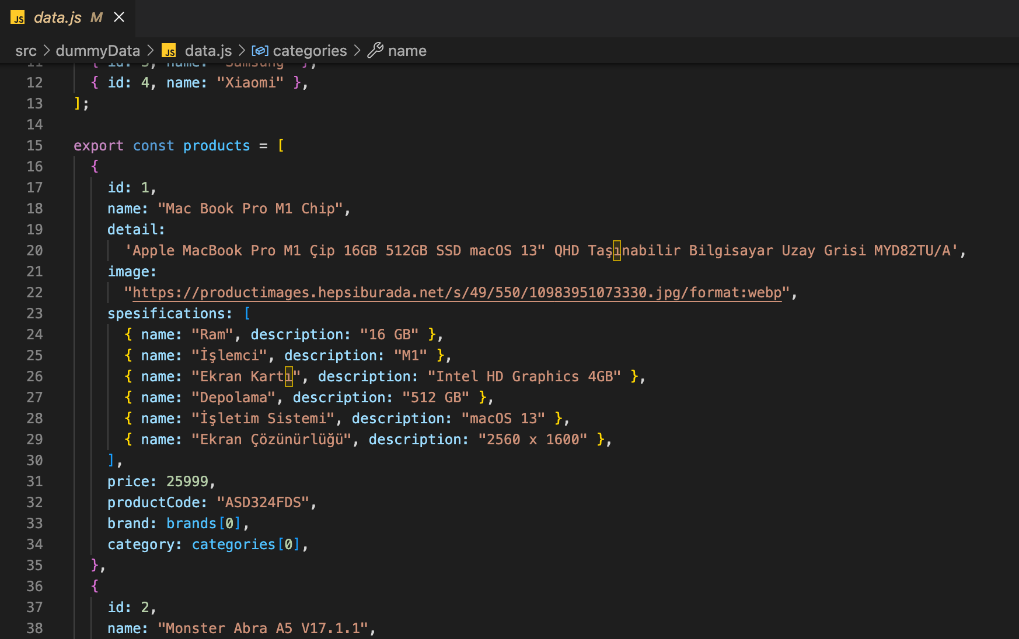
data.js
Aynı sınıfın devamında bir ürünler dizisinin içerisinde ürün bilgileri id, name, detail, image, spesifications, price, productCode, brand ve category tanımlamaları yapılmıştır.

Slide 6
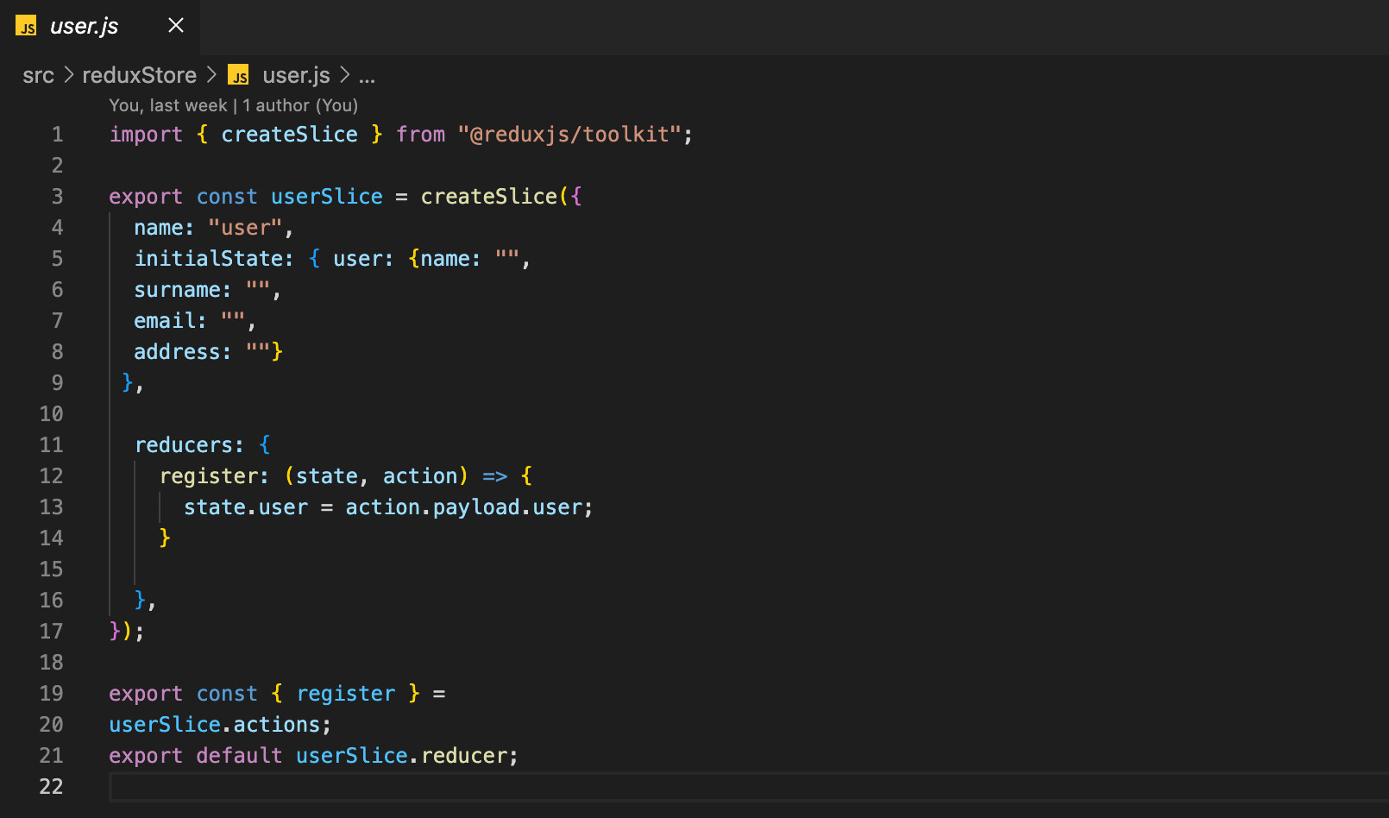
user.js
createSlice metodu redux-toolkit paketinin import edilmesiyle gelir. user.js sınıfında bir userSlice oluşturarak adına user, başlangıç değeri olarakta bir user dizisi oluşturularak name, surname, email, address değerlerine boş string atanır.

Slide 7
user.js
createSlice fonksiyonunun ikinci parametre olarak aldığı reducer ise state ve action’ı parametre alarak action’ın typeına göre state’i değiştirir ve yeni state’i döndürür. register reducer’ı kullanıcı kayıt işlemi sırasında kullanılacaktır.
19. ve 20. satırda reducer içerisinde bulunan fonksiyonlar export edilir. Böylece fonksiyonlar başka bir sınıfta kullanılabilir.
21. satırda reducer export edilir.

Slide 8
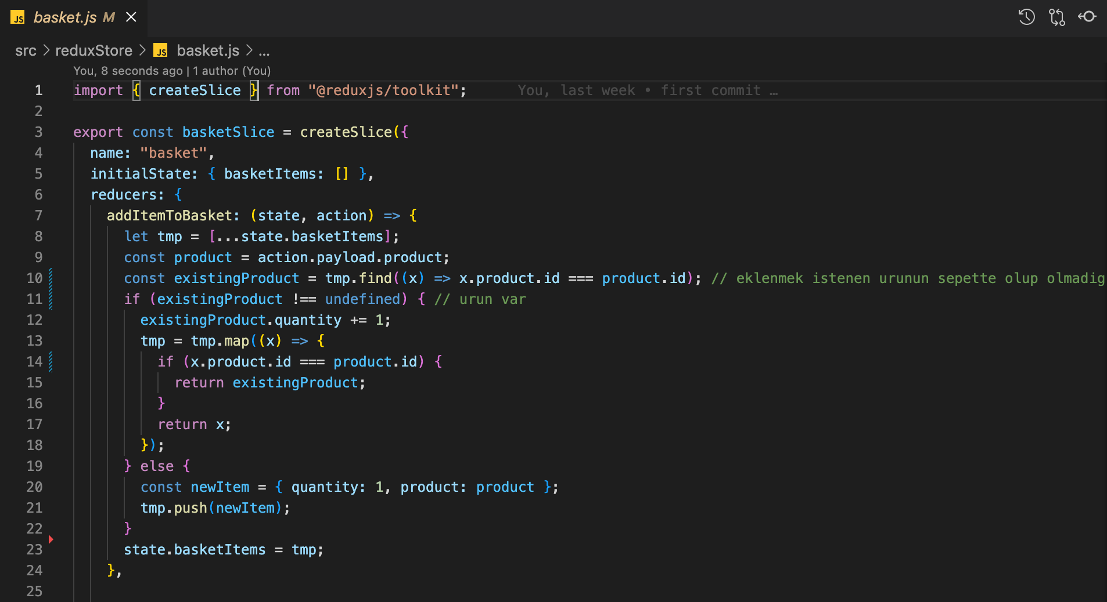
basket.js
user.js sınıfında olduğu gibi basketSlice oluşturulur. Bu slice’a isim olarak basket, başlangıç değeri olarak da sepetimiz başlangıçta boş olacağı için boş dizi tanımlanır.
basket.js sınıfında 3 adet reducer tanımlanmıştır. (addItemToBasket, removeFromBasket, clearBasket)
addItemToBasket reducer’ı sepete ürün eklemeyi sağlar.

Slide 9
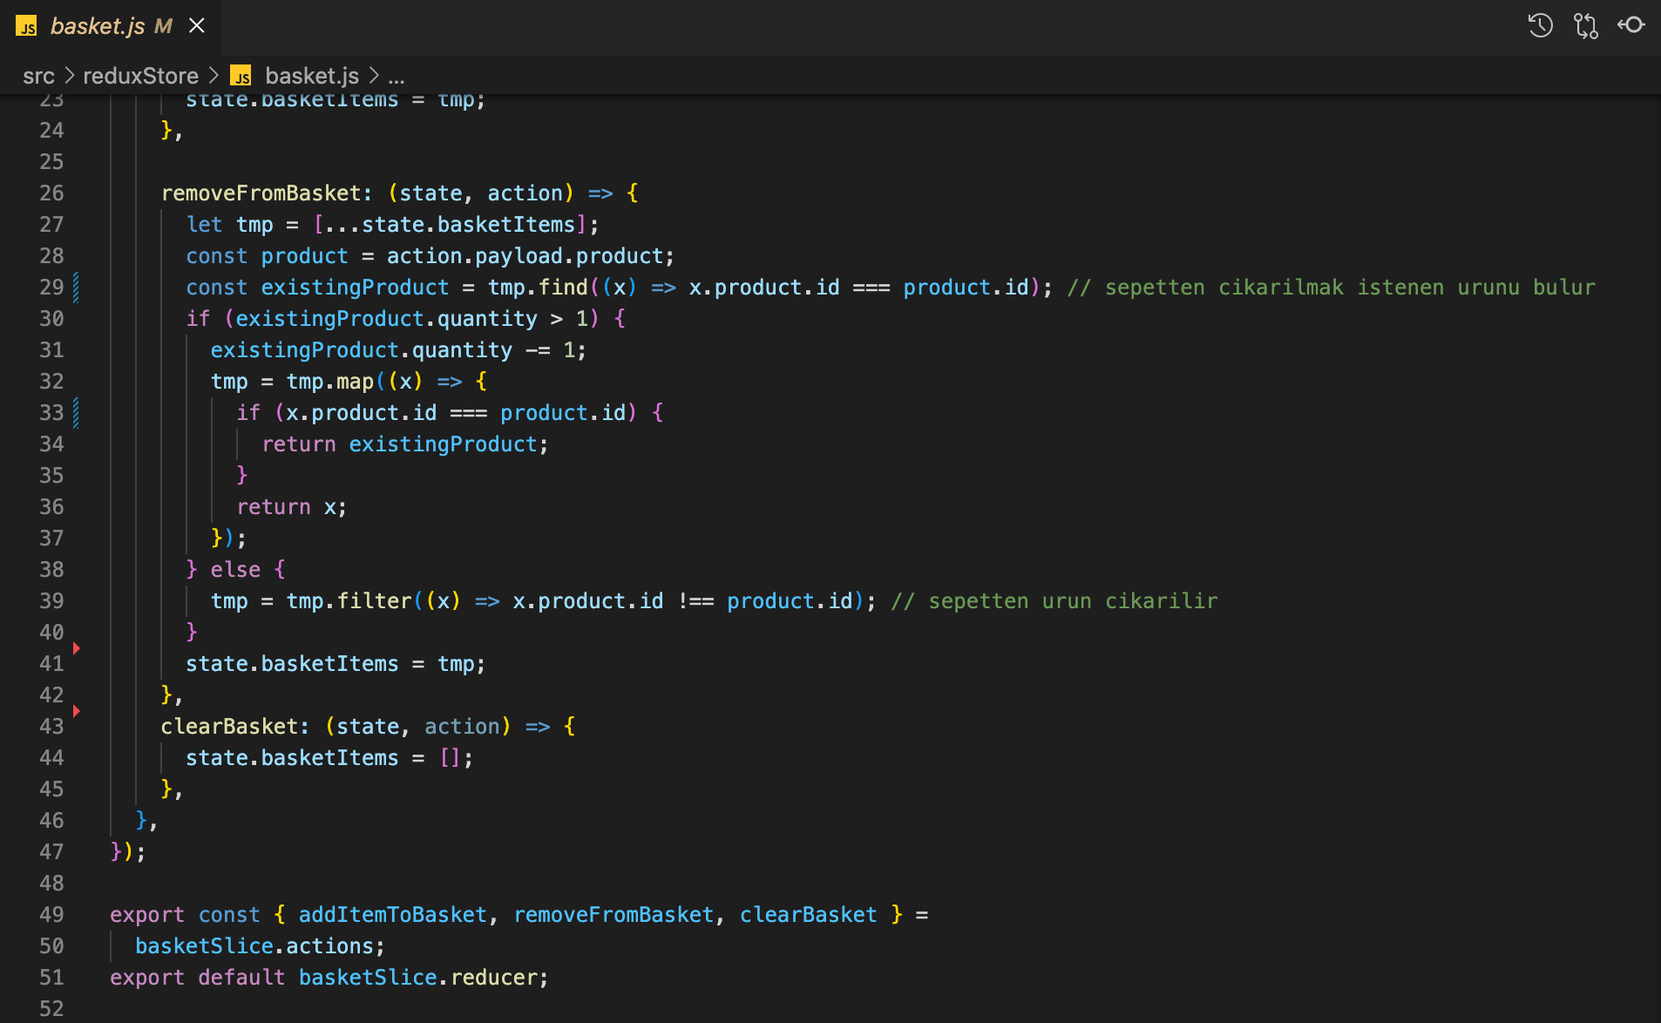
basket.js
removeFromBasket reducer’ı sepetten ürün çıkarmayı sağlar.
clearBasket reducer’ı sepeti tamamen temizlemeyi sağlar.
49. ve 50. satırda reducer içerisinde bulunan fonksiyonlar export edilir. Böylece fonksiyonlar başka bir sınıfta kullanılabilir.
51. satırda reducer export edilir.

Slide 10
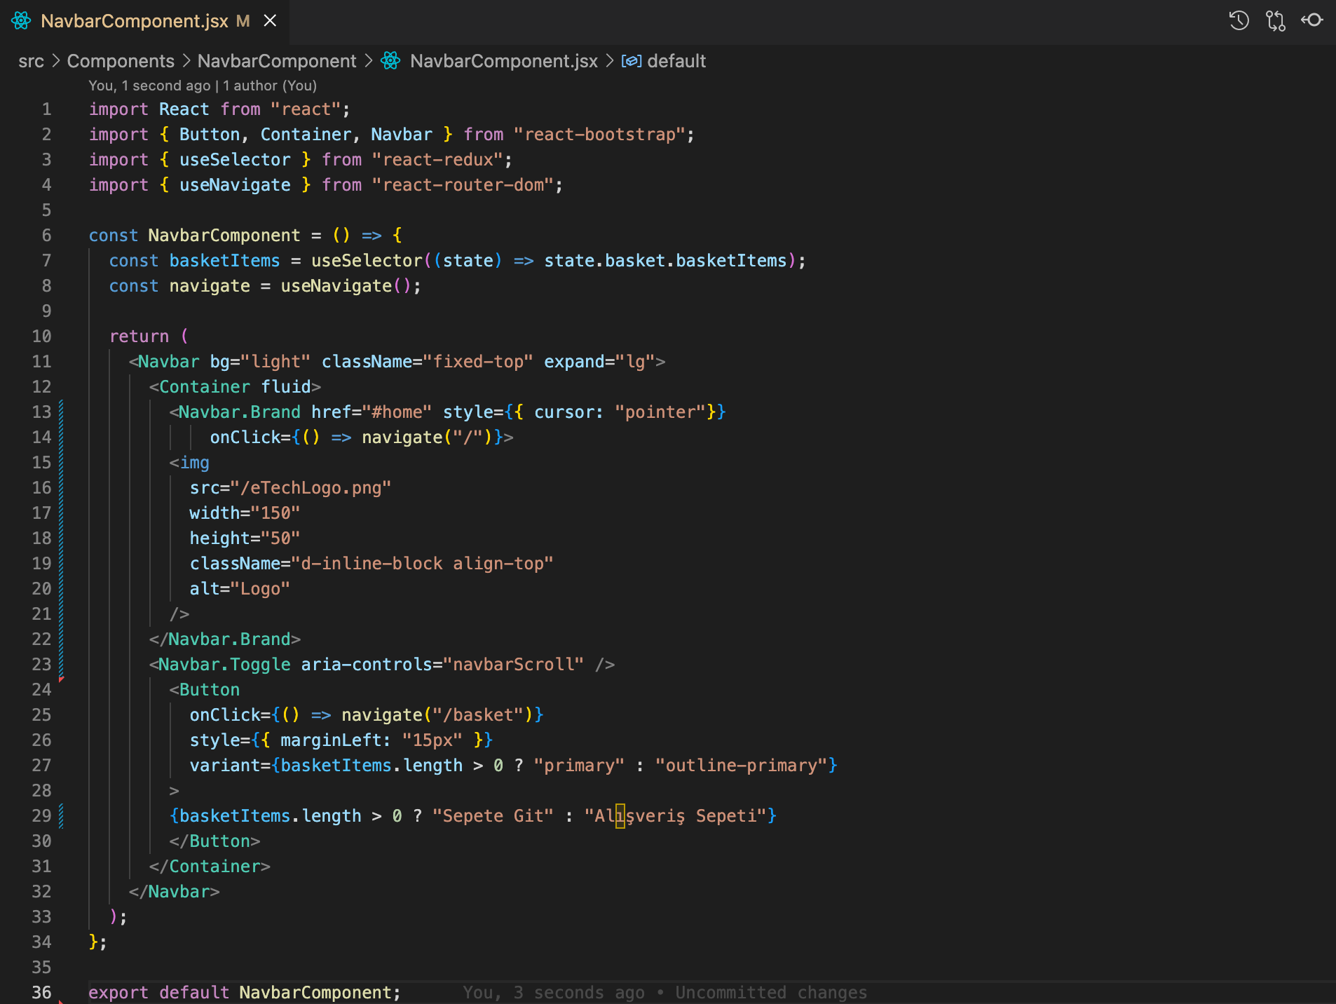
NavbarComponent.jsx
Web sitesinin navbar componenti oluşturulur.
Oluşturulan component içerisinde basketItems dizisine useSelector kullanılarak sepetteki ürünler eklenir.
return fonksiyonu içerisinde de navbar görünüşüyle alakalı düzenlemeler yapılır.
Aynı zamanda Navbar.Brand’e (logo) tıklandığında ana sayfaya navigate işlemi yapılır.
Navbar üzerinde tanımlanan butona (Alışveriş Sepeti-Sepete Git) tıklanıldığında sepete navigate işlemi yapılır.

Slide 11
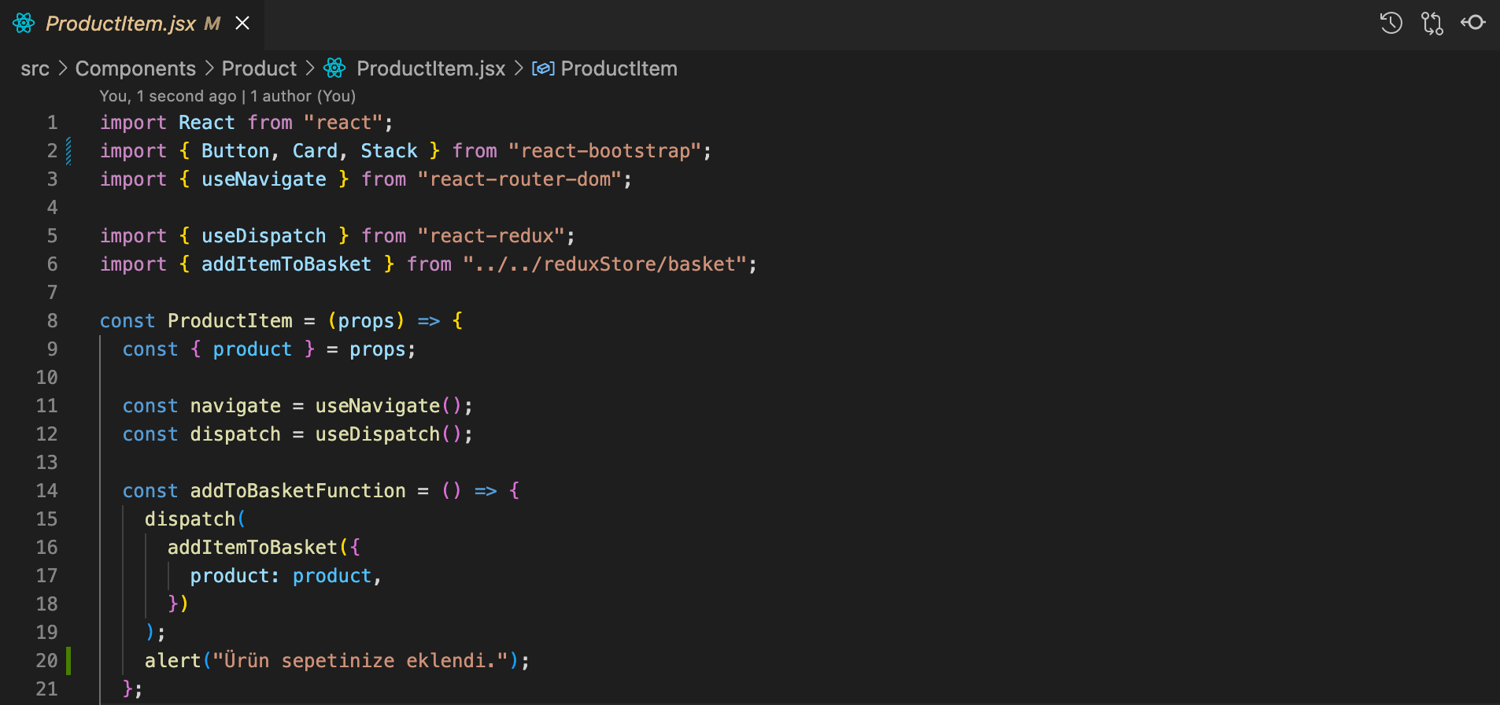
ProductItem.jsx
props, bir componentten başka bir componente veri aktarımını sağlar.
ProductItem componenti, parametre olarak props alır ve bu props sınıf içerisinde kullanılmak üzere product’a atanır.
Butona tıklandığında çağırılacak olan addToBasketFunction fonksiyonu içerisinde dispatch metodu ile basket.js’de bulunan addItemToBasket fonksiyonu çağırılır.

Slide 12
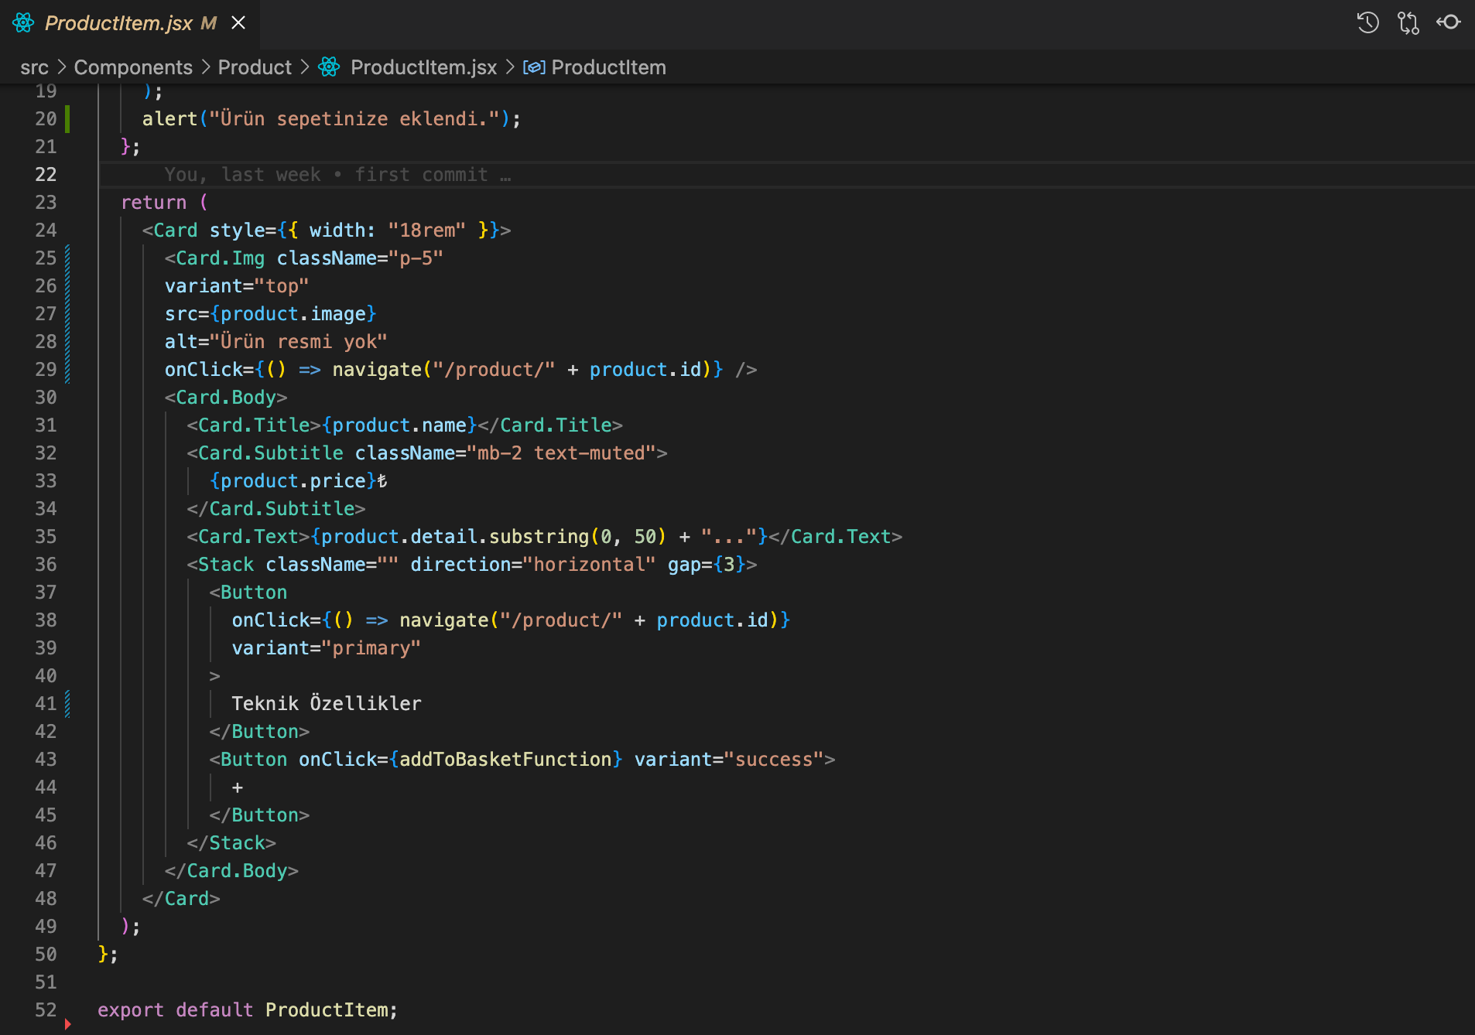
ProductItem.jsx
return fonksiyonu içerisinde ProductItem componentinin görünüşü ile alakalı düzenlemeler yapılır.
Bu component içerisinde ürün resmi, ürün adı, fiyatı, detayları, Teknik Özellikler ve + butonu bulunur.

Slide 13
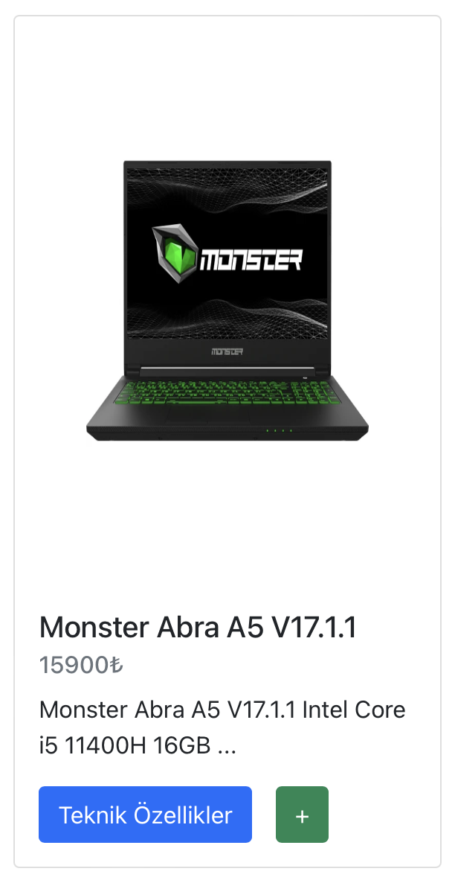
ProductItem Componenti

Slide 14
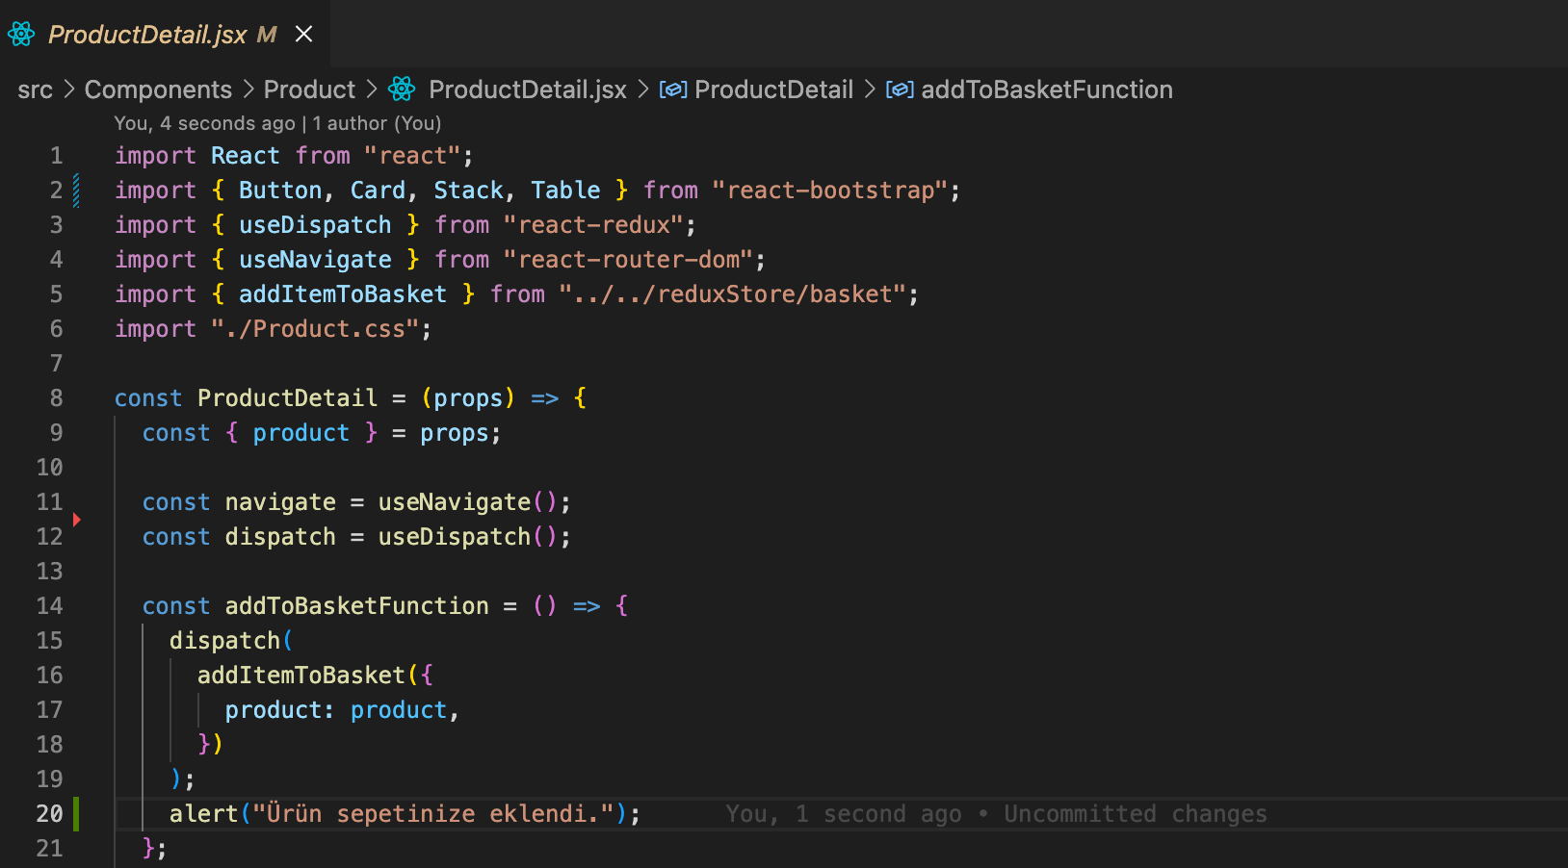
ProductDetail.jsx
ProductDetail componenti, parametre olarak props alır ve bu props sınıf içerisinde kullanılmak üzere product’a atanır.
Butona tıklandığında çağırılacak olan addToBasketFunction fonksiyonu içerisinde dispatch metodu ile basket.js’de bulunan addItemToBasket fonksiyonu çağırılır.

Slide 15
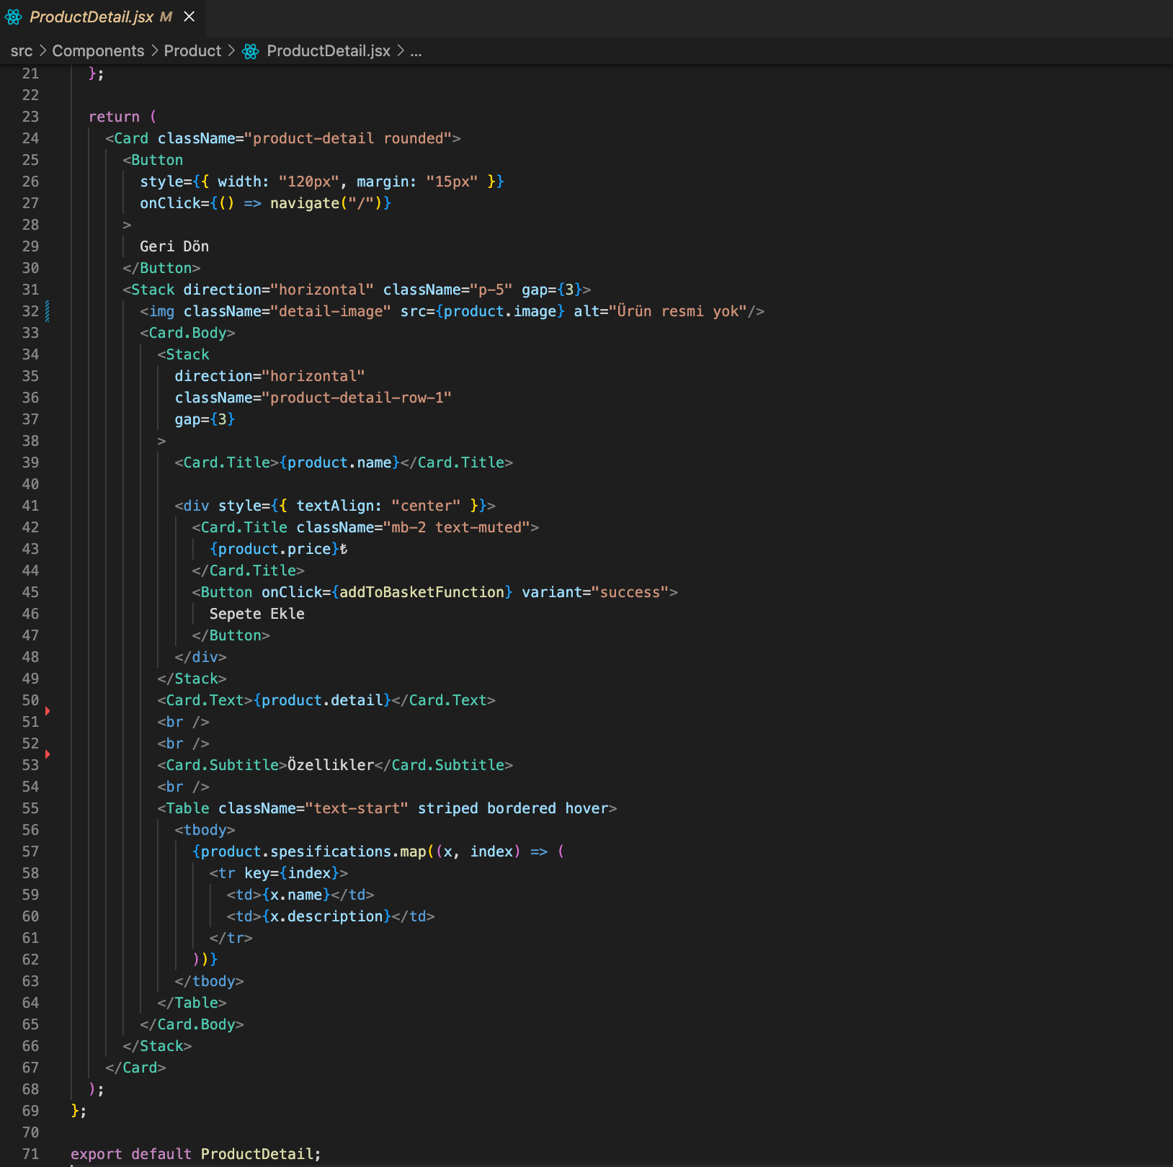
ProductDetail.jsx
return fonksiyonu içerisinde ProductDetail componentinin görünüşü ile alakalı düzenlemeler yapılır.
Bu component içerisinde ürün resmi, ürün adı, fiyatı, açıklaması, teknik özellikleri, Geri Dön ve Sepete Ekle butonu bulunur.

Slide 16
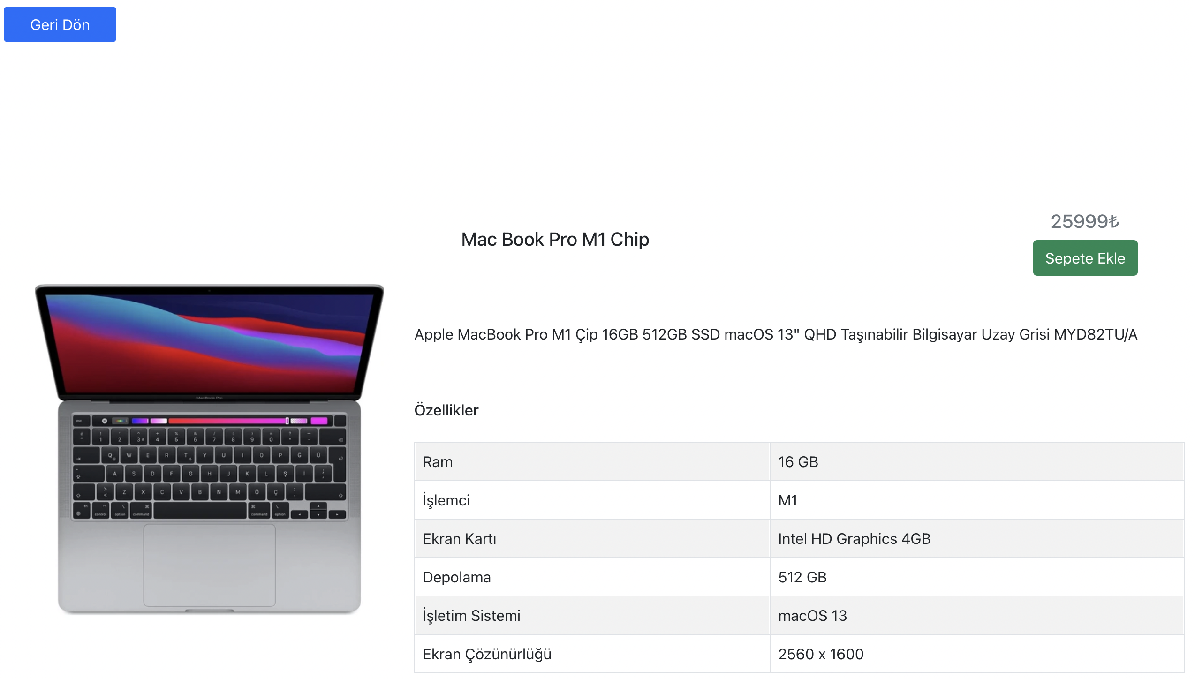
ProductDetail Componenti

Slide 17
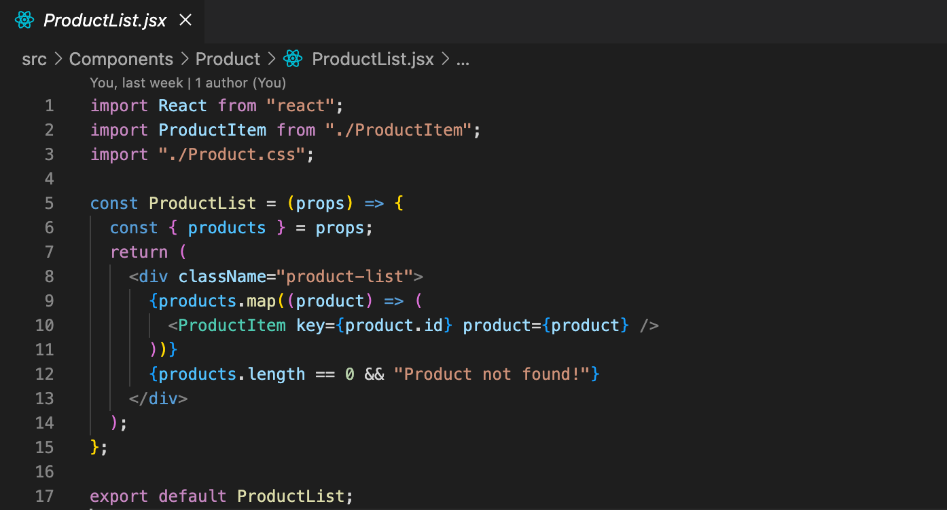
ProductList.jsx
ProductList componenti, parametre olarak props alır ve bu props sınıf içerisinde kullanılmak üzere products’a atanır.
return fonksiyonu içerisinde products maplenerek ProductItem componentleri kullanılarak listeleme yapılır.

Slide 18
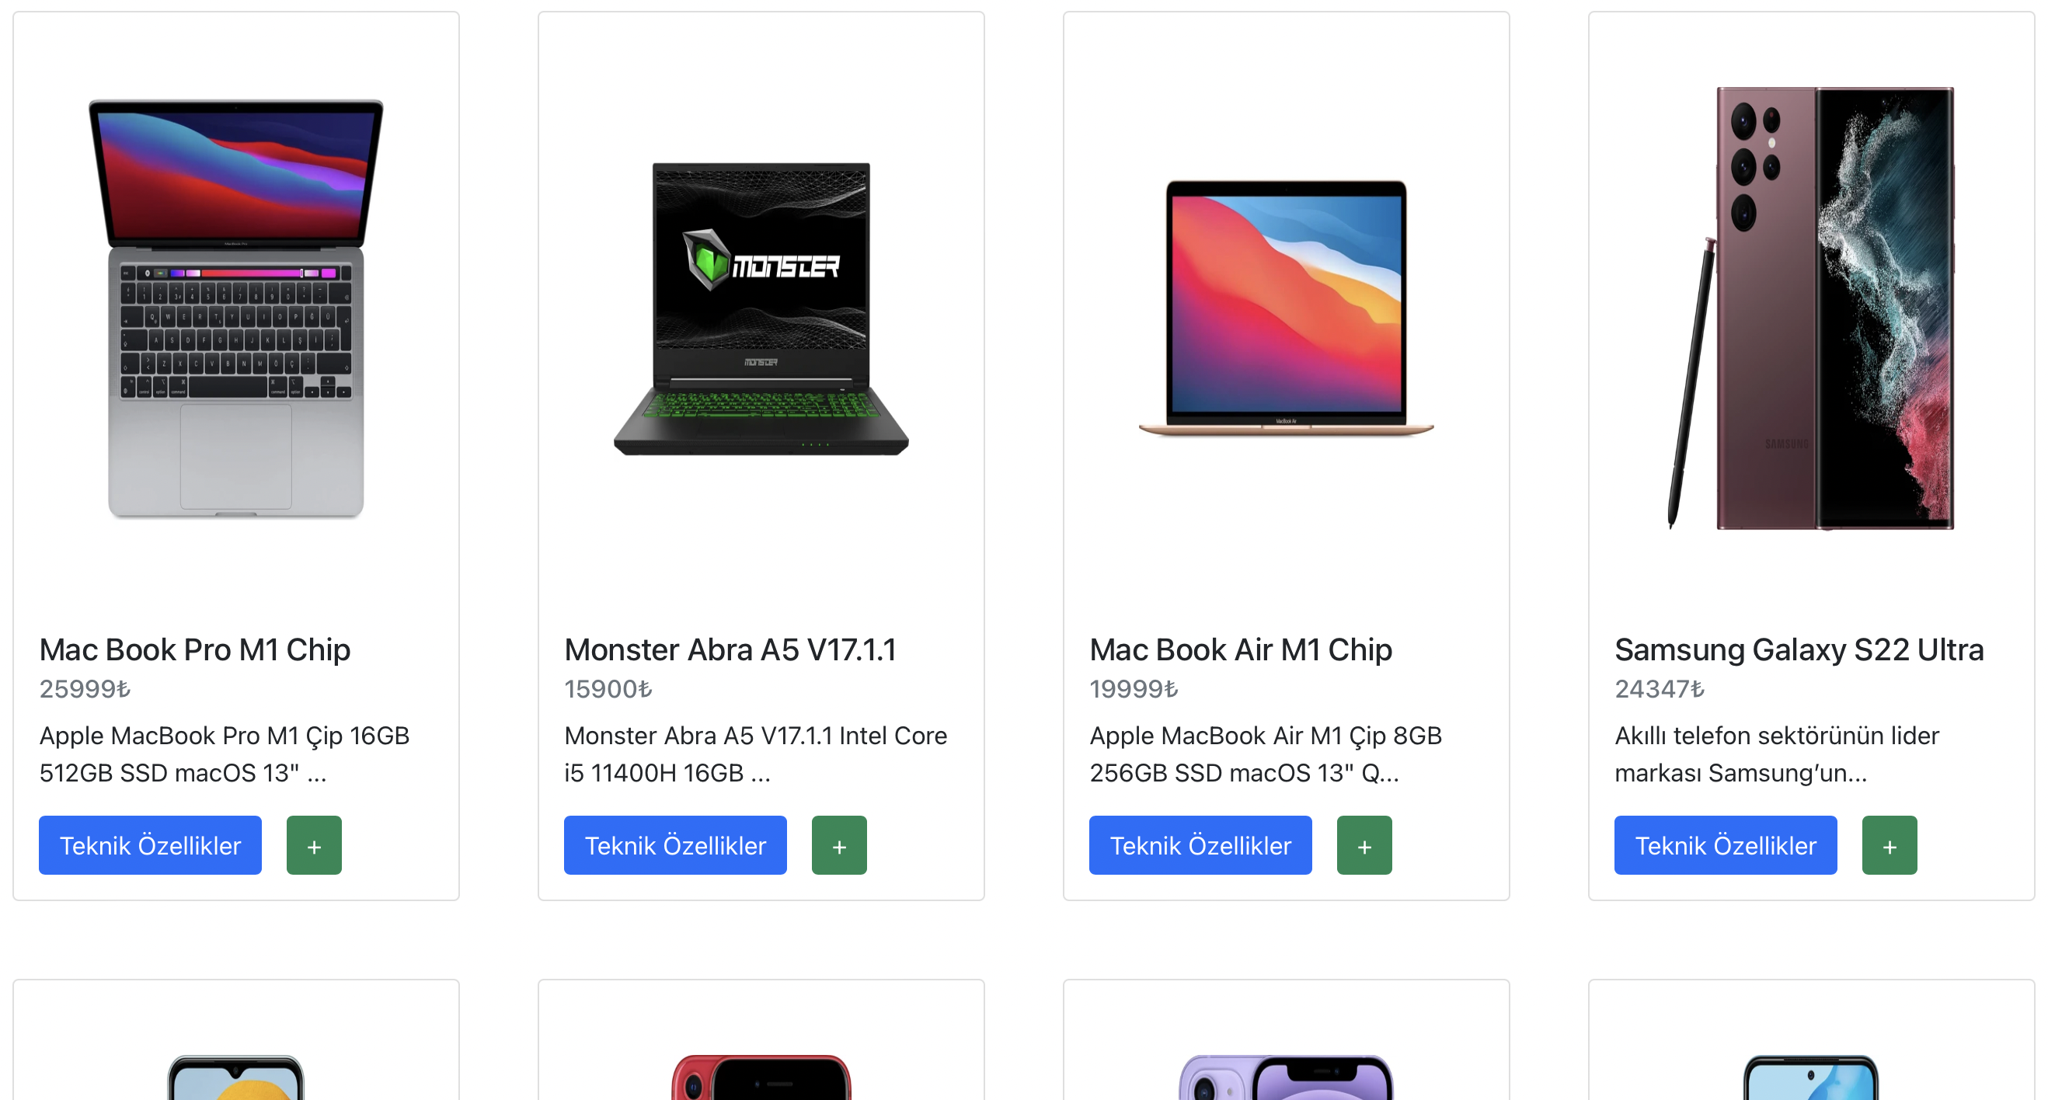
ProductList Componenti

Slide 19
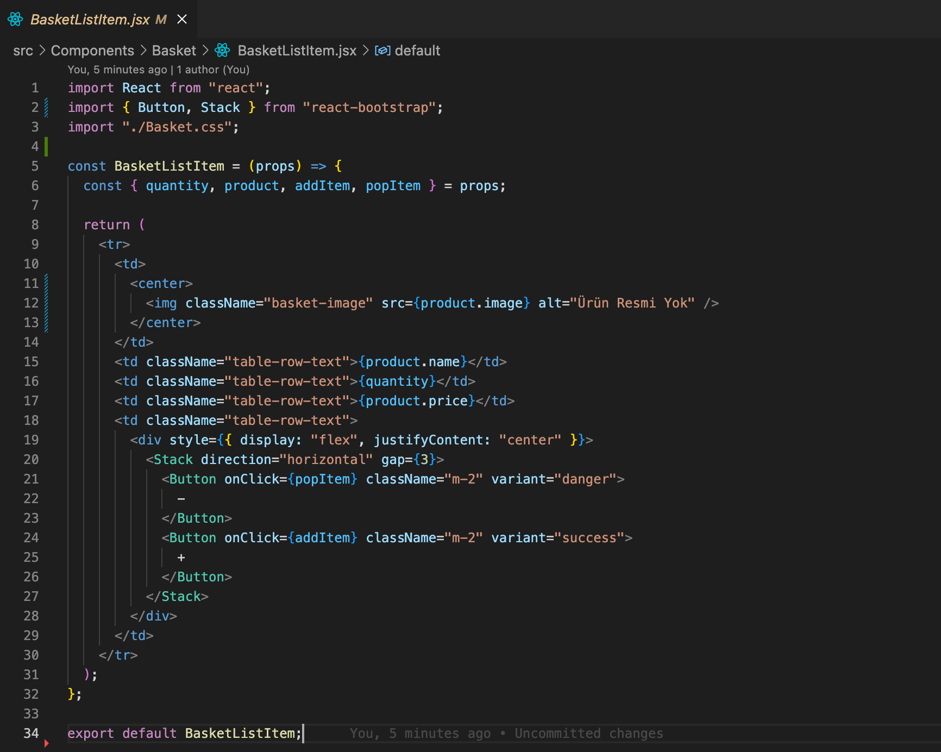
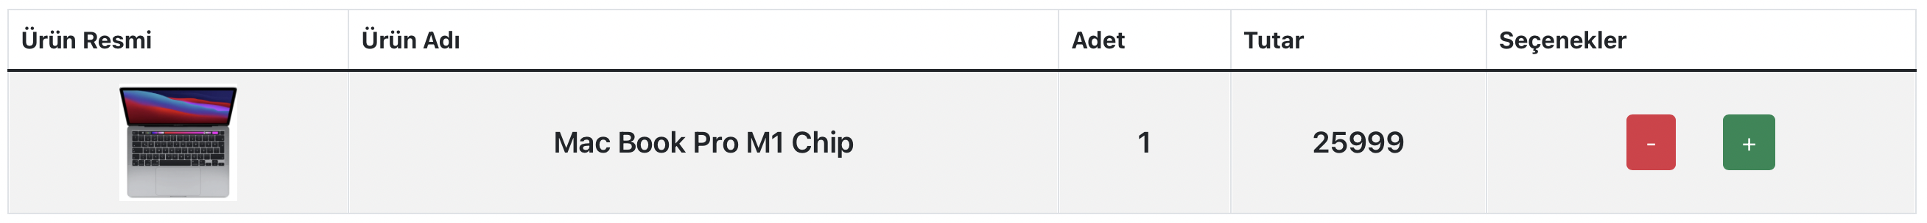
BasketListItem.jsx
BasketListItem componenti, parametre olarak props alır.
return fonksiyonu içerisinde BasketListItem componentinin görünüşü ile alakalı düzenlemeler yapılır.
Bu component içerisinde ürün resmi, ürün adı, adedi, fiyatı, - ve + butonları bulunur.

Slide 20
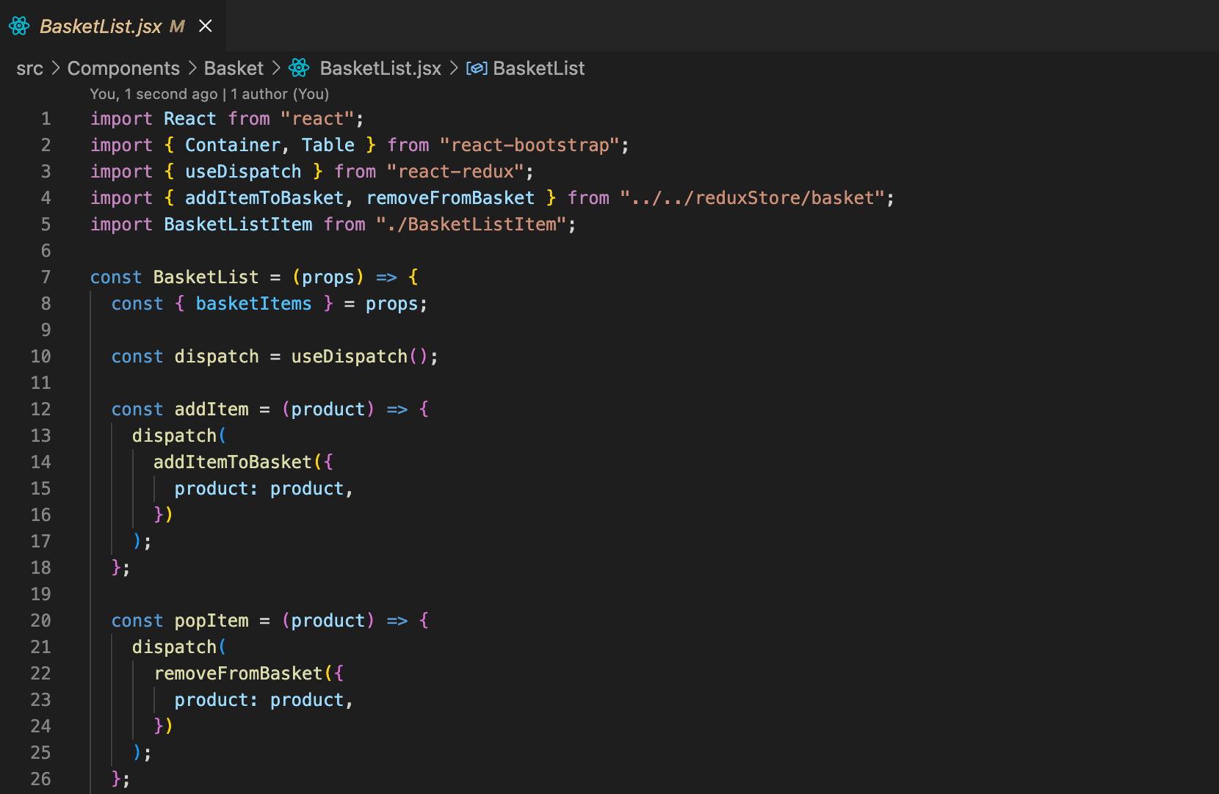
BasketList.jsx
BasketList componenti, parametre olarak props alır ve bu props sınıf içerisinde kullanılmak üzere basketItems’a atanır.
Bu sınıfta dispatch ile iki tane fonksiyon çağırılır. basket.js’ de bulunan addItemToBasket ve removeFromBasket. Bu fonksiyonlar BasketListItem componentinde bulunan + ve – butonlarının actionları olarak kullanılacaktır.

Slide 21
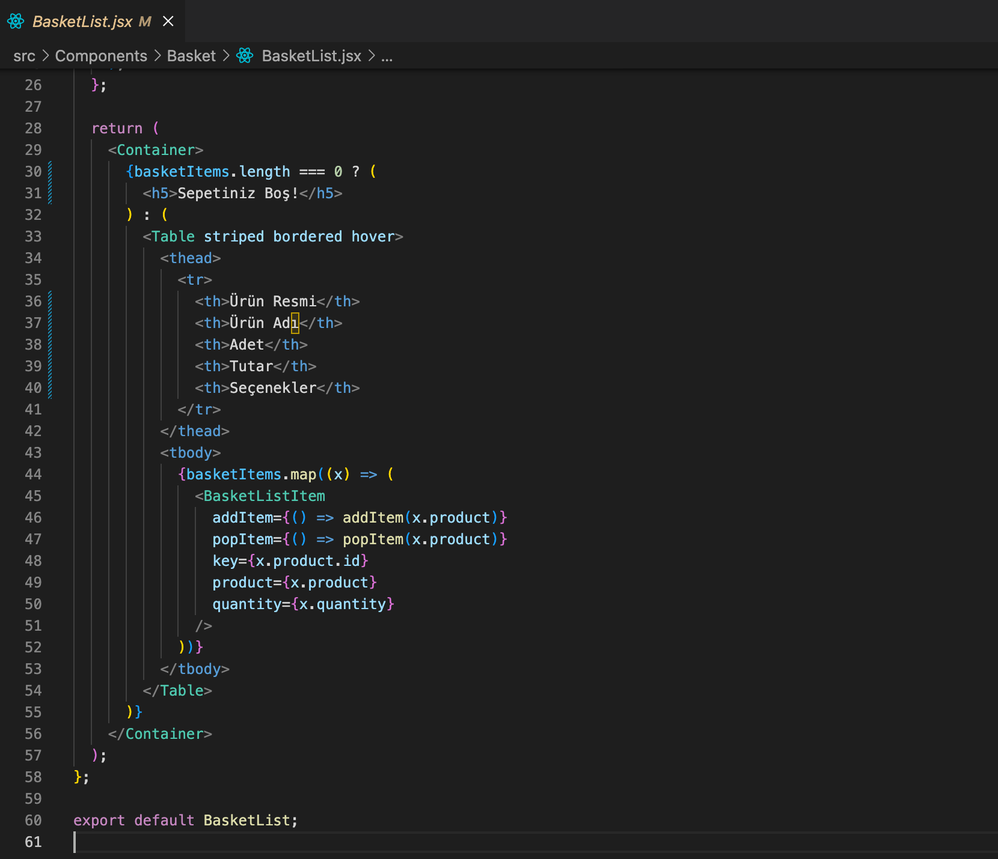
BasketList.jsx
return fonksiyonu içerisinde basketItems maplenerek BasketListItem componentleri kullanılarak listeleme yapılır.

Slide 22
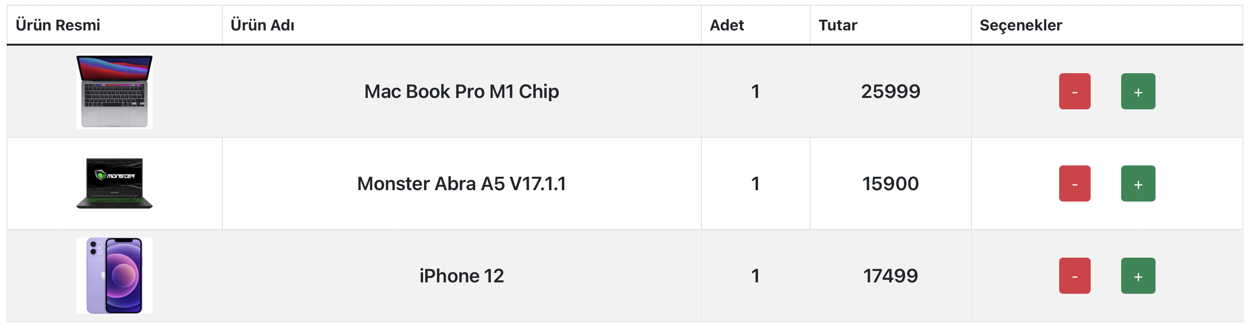
BasketList Componenti

Slide 23
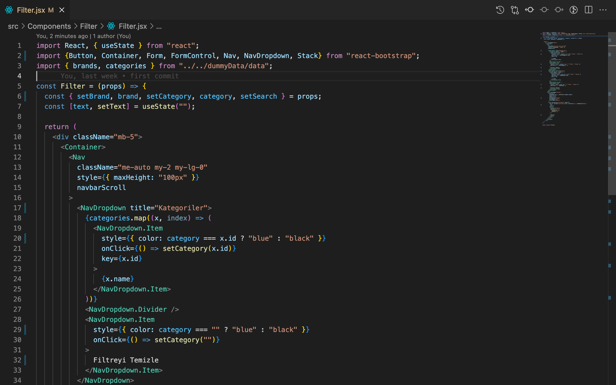
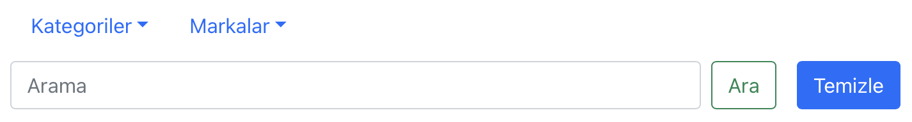
Filter.jsx
Bu sınıfta filtre tasarımı yapılır.
Kategoriler, markalar, ürün adı, ürün açıklamasına göre filtreleme yapılabilir ve filtre temizlenebilir.

Slide 24
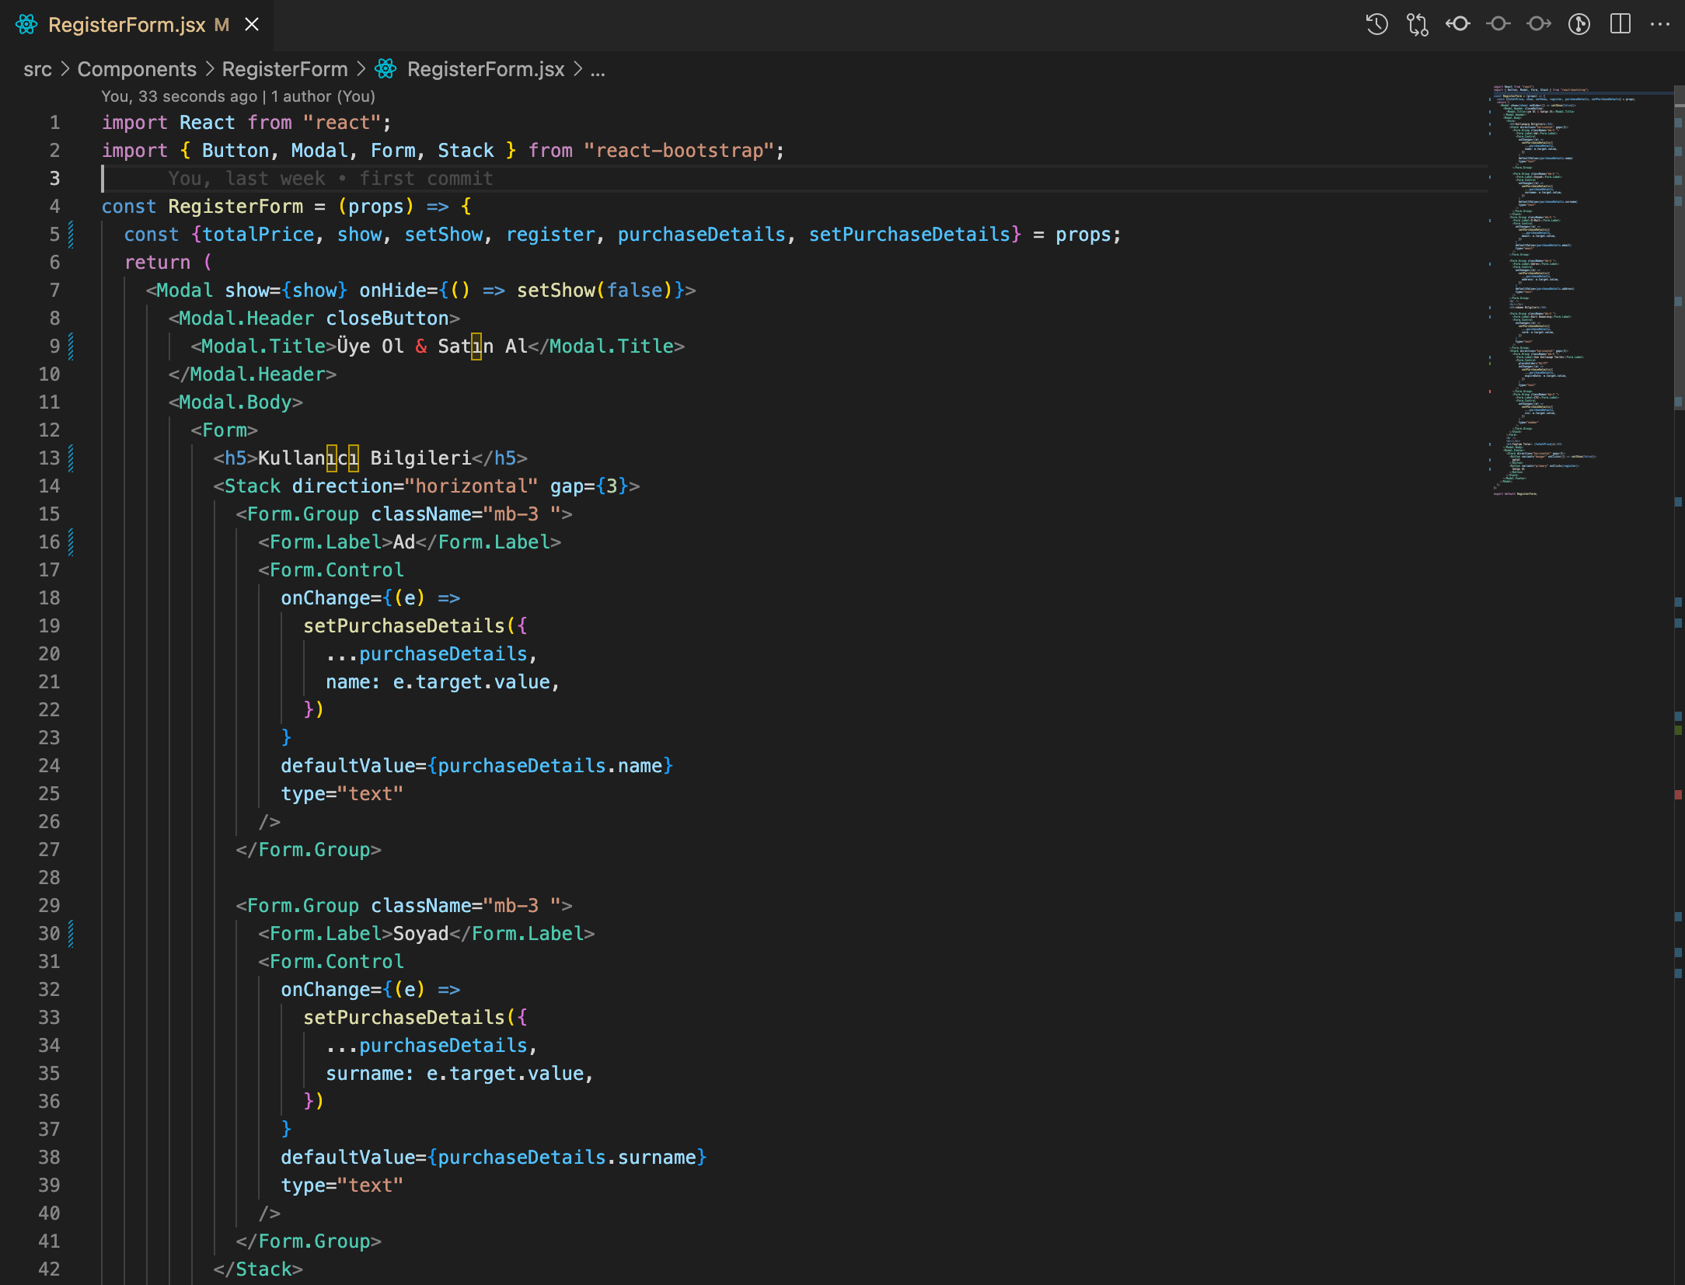
RegisterForm.jsx
Sepeti tamamlama isteği yapıldığında ekrana gelen Üye Ol & Satın Al formudur.
Satın Al butonuna tıklandığında register işlemi gerçekleşir ve alışveriş ile alakalı bilgilendirme maili gönderilir.

Slide 25
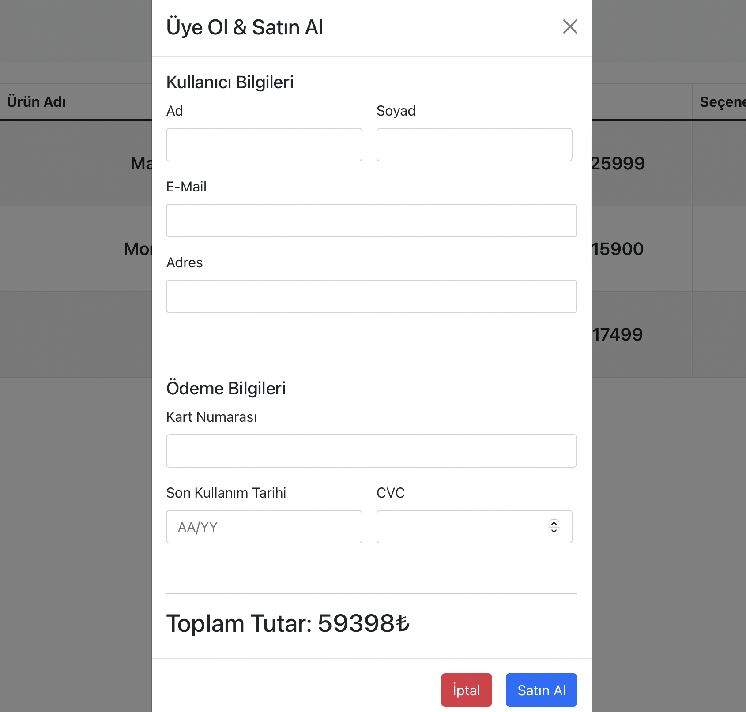
RegisterForm Componenti

Slide 26
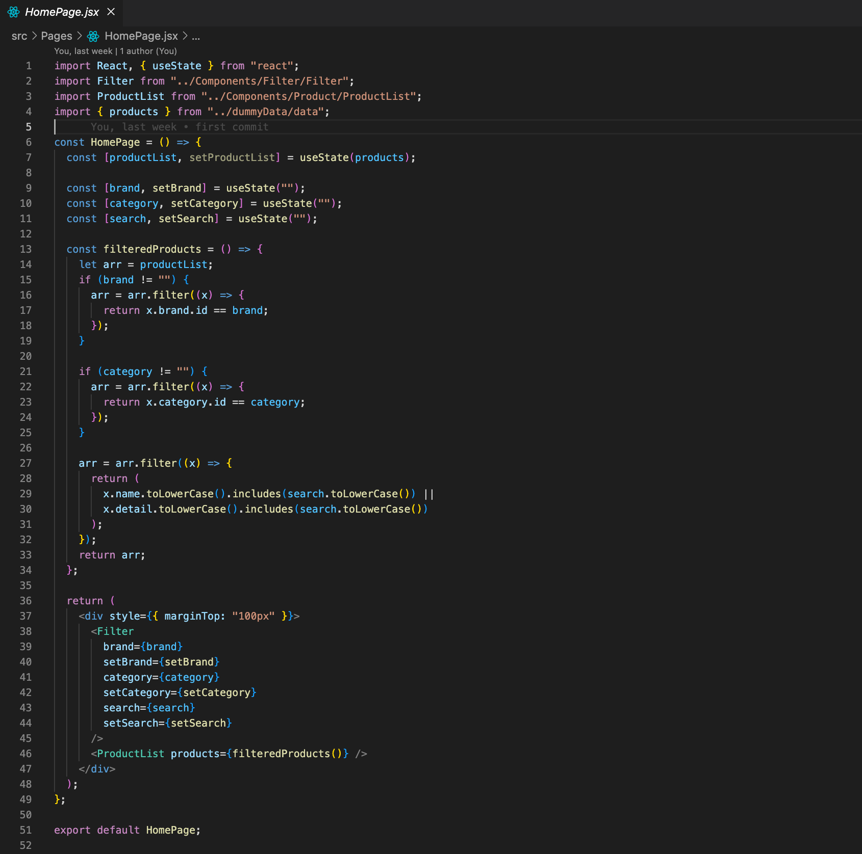
HomePage.jsx
Bu sınıfta Ana Sayfa görüntülenmesi ve ürünlerin listelenmesi yapılır. Ayrıca filtre uygulandıysa filtrelenmiş halde listenin yenilenmesi sağlanır.

Slide 27
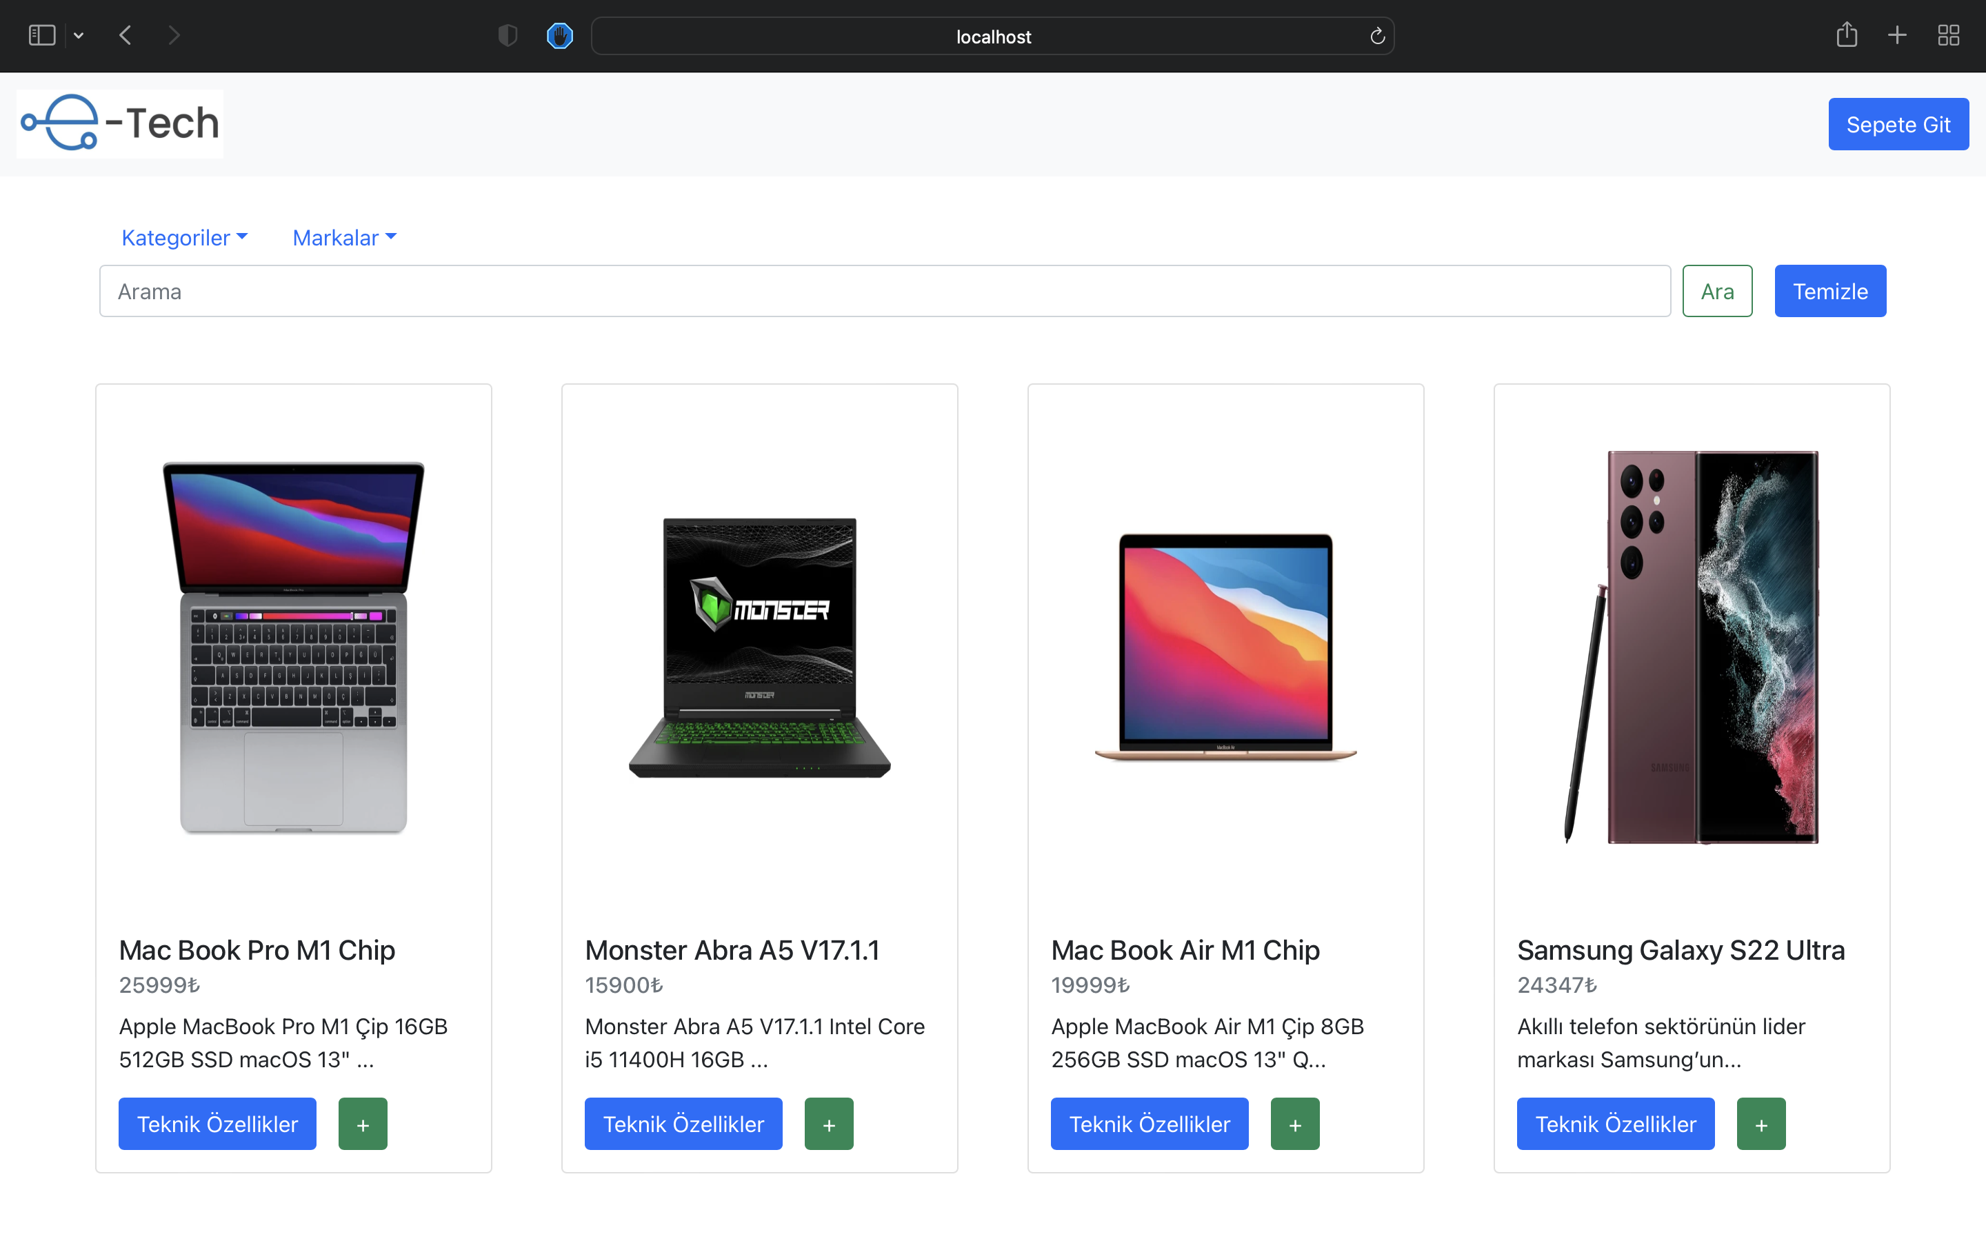
HomePage

Slide 28
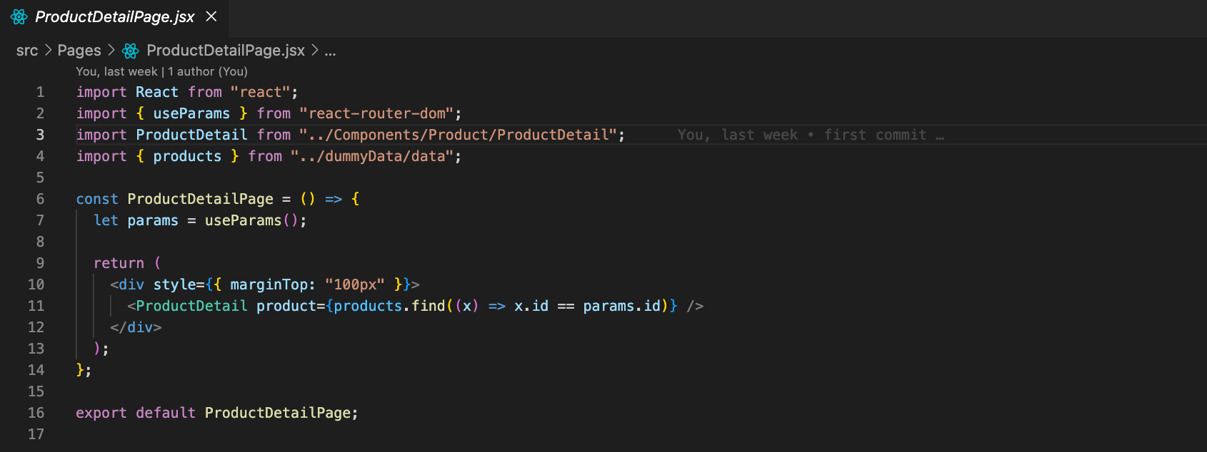
ProductDetailPage.jsx
Ürün detaylarının bulunduğu, ProductDetail componentinin bulunduğu ekrandır.

Slide 29
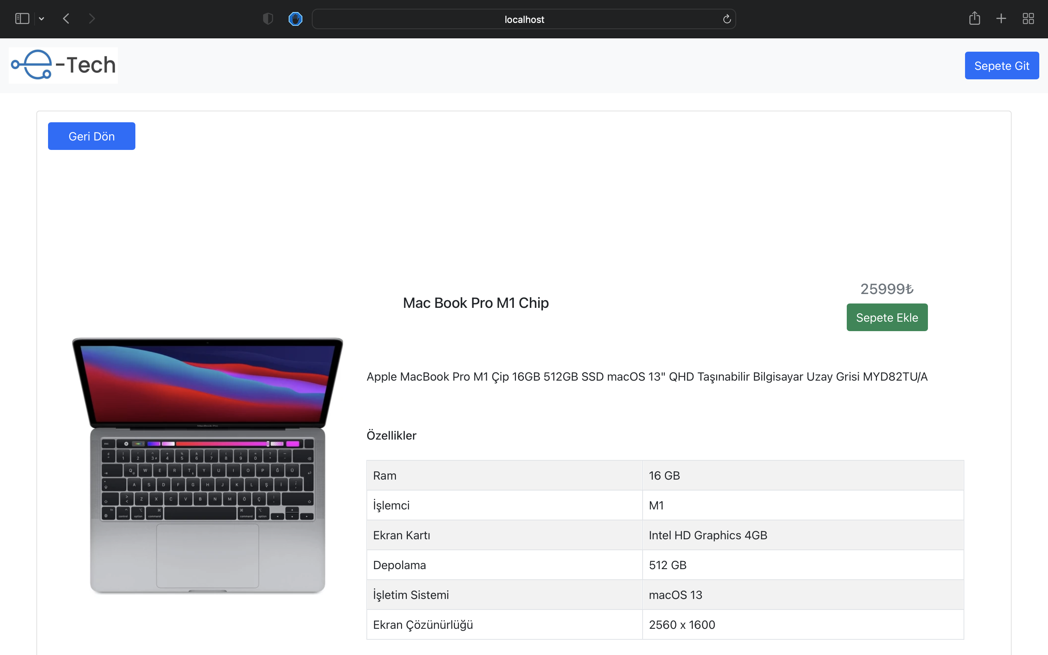
Product Detail Page

Slide 30
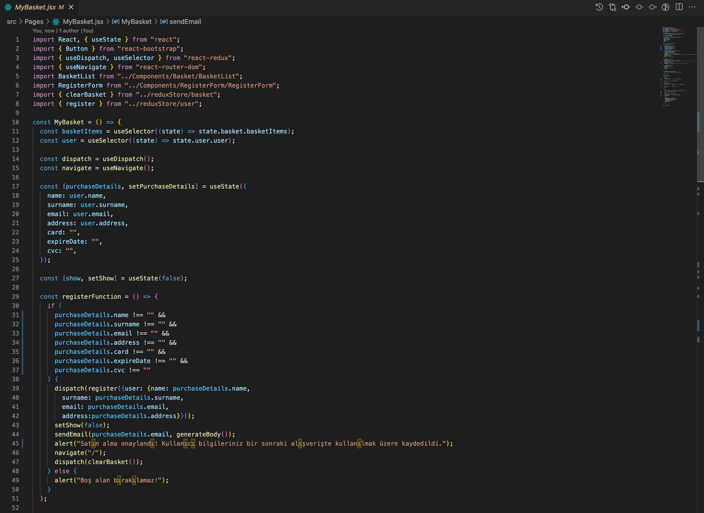
MyBasket.jsx
Sepeti Onayla butonuna bastıktan sonra olan kullanıcı kaydetme, mail gönderme işlemlerinin yapıldığı kısımdır.

Slide 31
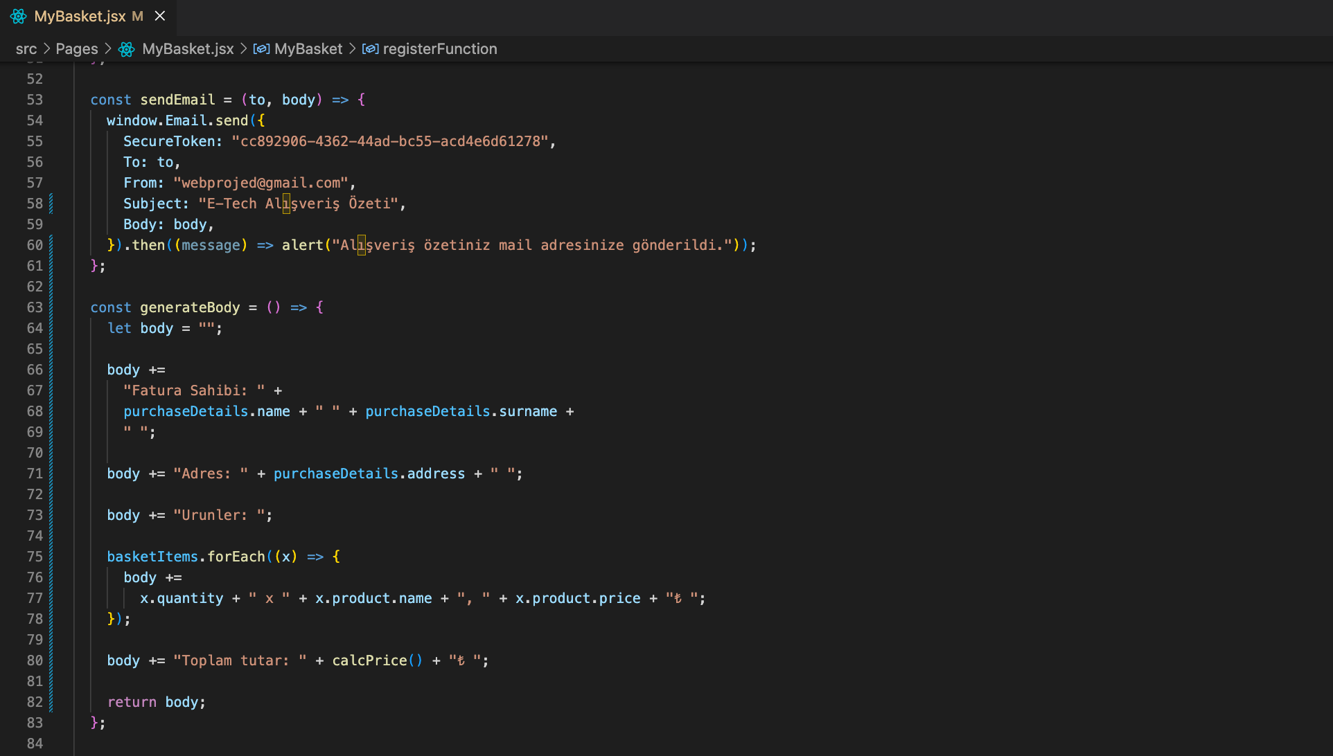
MyBasket.jsx
Mail gönderme fonksiyonunun içeriği bu sınıfta bulunur.

Slide 32
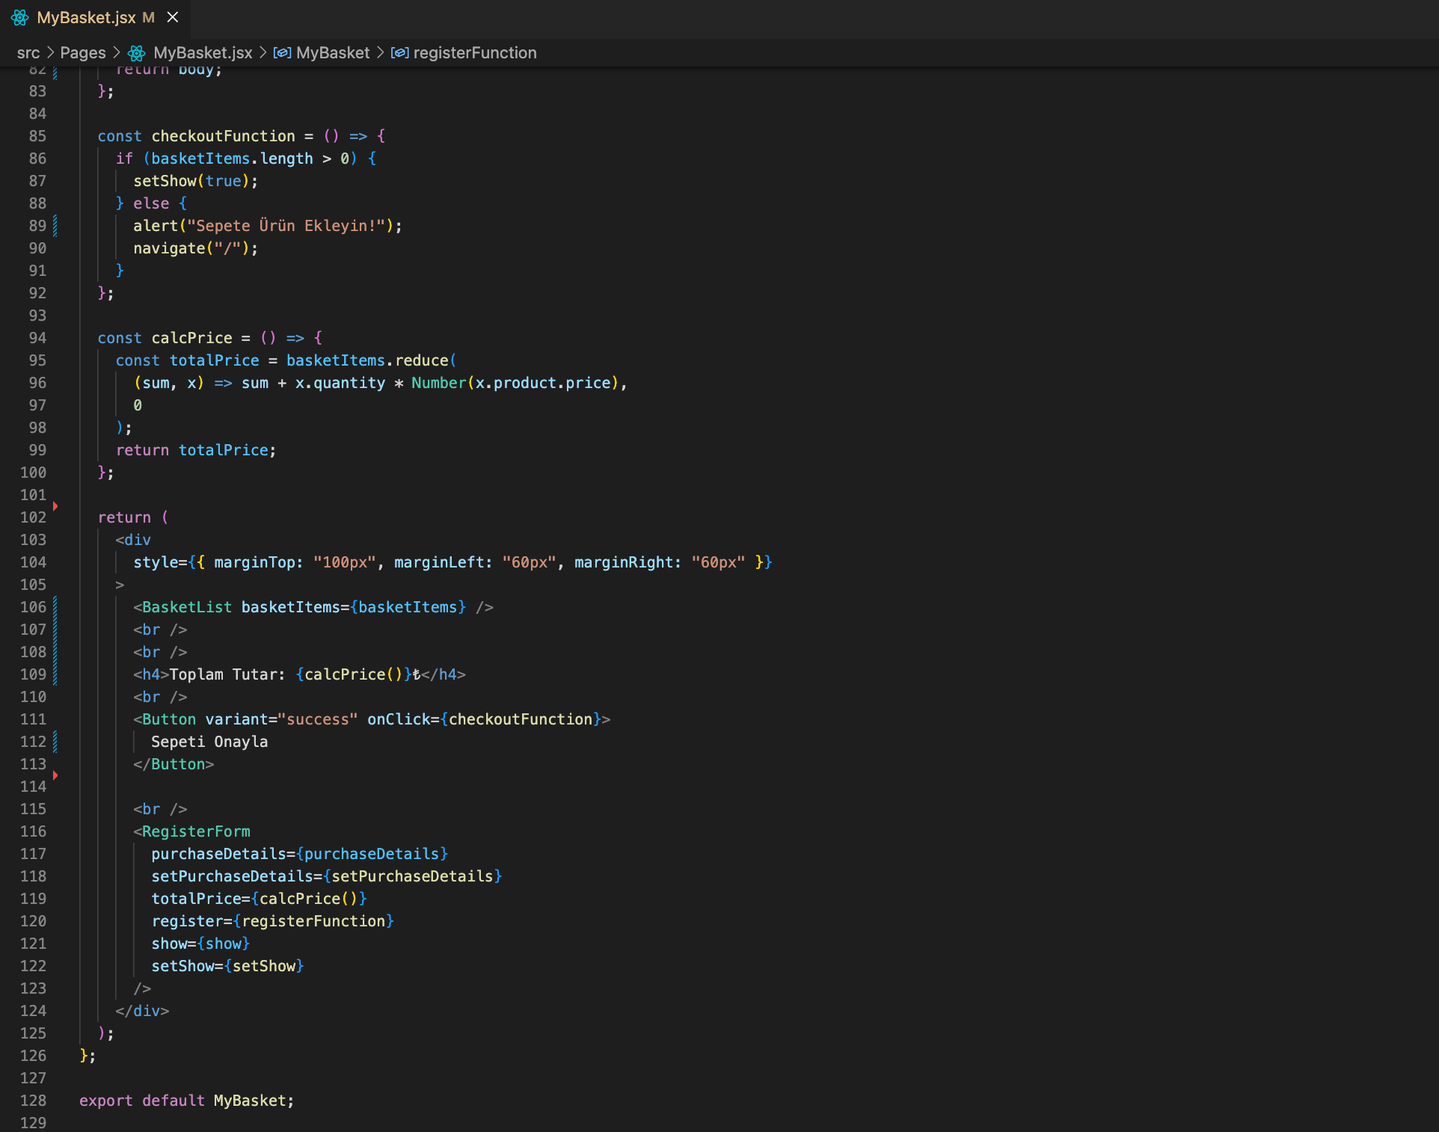
MyBasket.jsx
Sepet boş olduğunda Sepete Ürün Ekleyiniz mesajı döndüren fonksiyon, toplam tutar hesaplama fonksiyonu bu sınıfta bulunur.
return içerisinde Sepetteki Ürünler BasketList component olarak listelenir ve Toplam Tutar ekranda gösterilir. Sepeti Onayla butonu da eklenir.
Sepeti Onayla butonuna tıklanıldığında RegisterForm açılır ve girilen kullanıcı bilgileri kaydolur. Sonrasında da kullanıcıya mail olarak alışveriş detayı gönderilir.

Slide 33
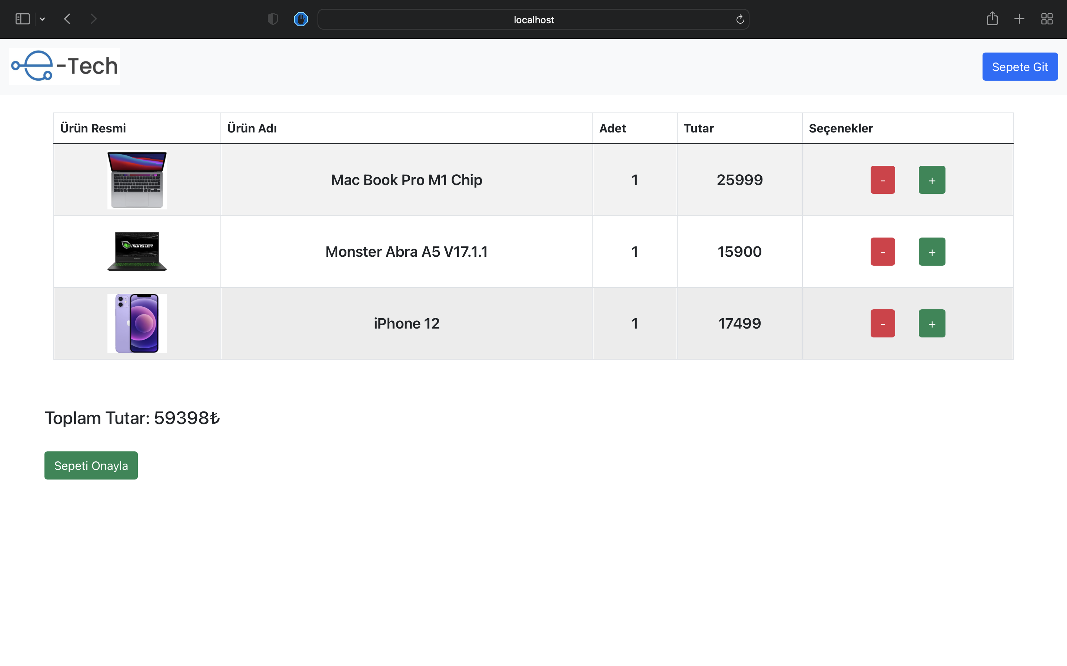
MYBASKET

